Slide 2
大きな災害が発生したら
★大声で『地震だ』『火事だ』と呼びかける
★まず身の安全を確保する
【屋内にいるとき】
①机の下に入る。棚・窓ガラス等に近寄らない。
②揺れがおさまったら火を消す。
③ドアを開けて出口を確保。
④エレベーターには乗らない。乗っていたら直いに停止階で降りる
⑤むやみに外に出ない。
【屋外にいるとき】
①鞄・着衣で頭を保護し、安全な場所へ避難する。落下物、ガラスの飛散に注意。
②ブロック塀、門柱等に近寄らない

Slide 3
安全を確保したら
●まわりの状況を確認する
●電気・ガス・水道・通信手段等の状況を確認する
●非常ベルを鳴らす
●消火できる火災であれば消火器等で消火活動をする
●近くにケガ人がいたらできる範囲で救助する

Slide 4
避難するときは
◎次の点に気をつけよう‼
電気ブレーカーを切り、ガス・水道の元栓を閉める
頭を保護して、煙を吸い込まないようにハンカチ等で口と鼻を覆い、姿勢を低くし、屋外へ避難。
車では避難しない(救助活動の邪魔)。車中で被災し、車を置いて逃げる場合、鍵をつけたままにする。
◎火災が次の距離に迫ったら要注意‼
風上➤➤➤３００ｍ 風下➤➤➤１００ｍ
風横➤➤➤１５０ｍ

Slide 6
帰宅ができるようになったら
◎事前に徒歩での帰宅ルートを確認しておく
10キロ圏内は徒歩で帰宅可能とされています。
明るいうちに自宅まで到着できるか考え行動しましょう。
※事業者に対して～東京都条例～
事業者に対しては、震災後三日間は従業員の帰宅をさせないようにすることで、救命救急活動に支障が生じないようにすることが求められています。

Slide 7
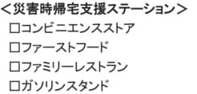
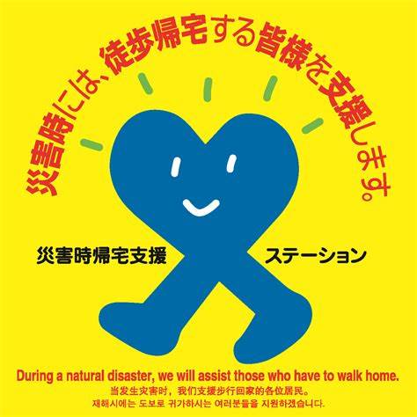
帰宅支援・ステーションや避難場所

Slide 8
帰宅支援・道路と交通規制
<帰宅支援対象道路>
第一京浜、第二京浜、中原街道、玉川通り、甲州街道、青梅街道、新青梅街道、川越街道、中山道、北本通り、日光街道、水戸街道、
蔵前橋通り、井の頭通り、五日市街道
※震度６以上での第一次交通規制
環状７号線内側への一般車両の流入が禁止される。
環状８号線内側への一般車両の都市方向への流入が抑制される。
国道４号線、１７号線、２０号線、２４６号線、目白通り、外堀通り、 高速自動車国道、首都高速道路は通行禁止規制が実施される

Slide 9
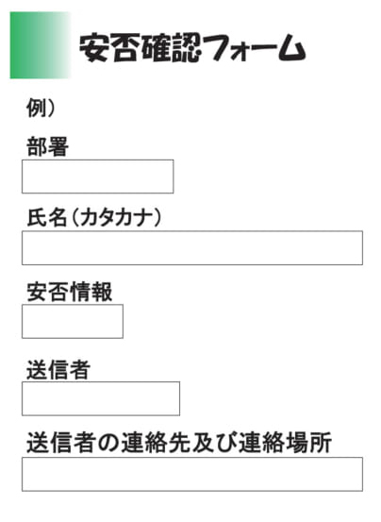
会社への安否確認
■会社への安否確認の方法を具体的に決めておく

Slide 10
日頃の備え
■事務所の備蓄
□全員の３日分の飲料水・食料
□懐中電灯
□携帯ラジオ
□手回し等発電機
□ヘルメット・手袋(革製が望ましい)
□防寒具
□ビニール袋等トイレ代用品
※停電するとビルのトイレは利用不可
□簡易トイレ、衛生用品
■帰宅グッズ
□地図
□懐中電灯
□携帯ラジオ
□防寒具・手袋
□踵まで保護された歩きやすい靴
□携帯食料・飲料水
テキストを入力

Slide 11
避難場所
★日頃から確認しておきましょう！
会社の
一時・広域避難場所や避難所
自宅の
一時・広域避難場所や避難所
テキストを入力

Slide 12
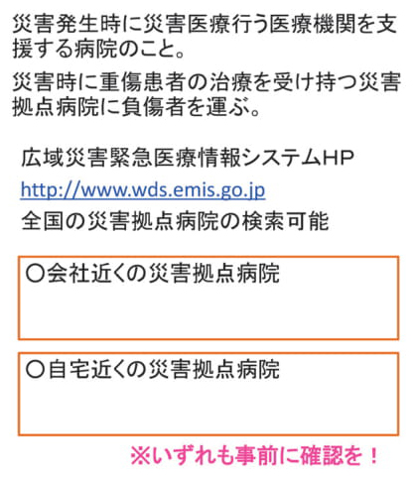
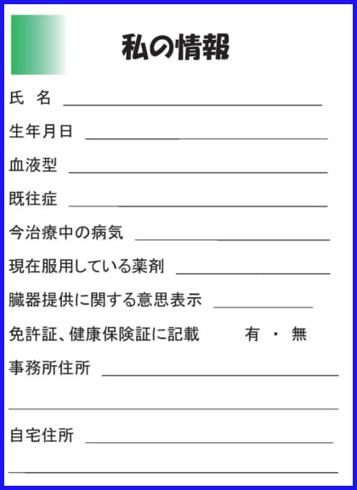
災害拠点病院
★日頃から確認しておきましょう！
テキストを入力
もしものときに自分の情報を伝えられるものも準備しておきましょう

Slide 13
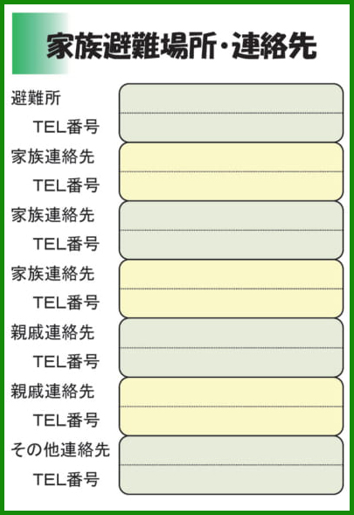
家族の避難場所や連絡先
もしものときのために、
家族や緊急連絡先の情報も、
医療機関等に伝えられるようにしておくことも大切な準備と言えます。

